Slide 1
KHỞI ĐỘNG
KHỞI ĐỘNG

Slide 2
TRÒ CHƠI:

Slide 3
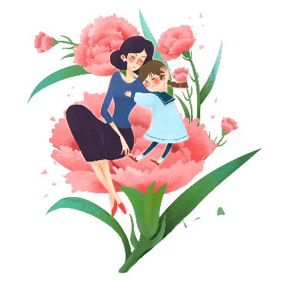
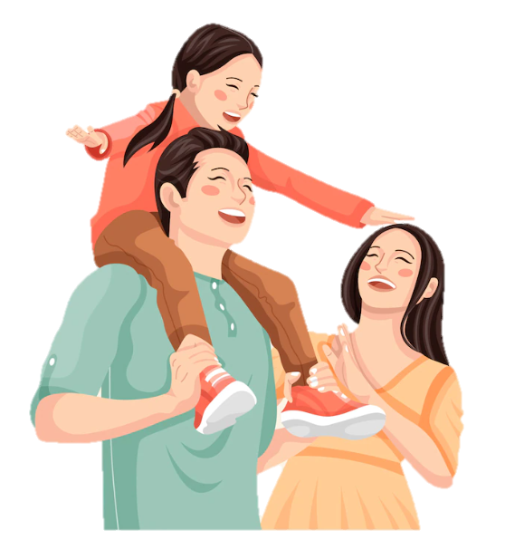
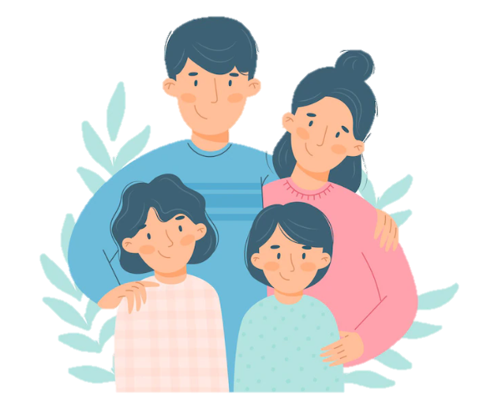
Cây gia đình của chúng ta đã nở hoa rồi đấy các em, bây giờ cô và các em sẽ cùng nhau thu hoạch những bông hoa yêu thương này nhé! Những để nhận được những bông hoa đó, các em phải trả lời được các câu hỏi ẩn chứa trong các bông hoa. Chúng ta cùng bắt đầu nhé!

Slide 4
1. Viết tỉ số của 15 và 25 dưới dạng phân số:
$$\frac{2}{5}$$
$$\frac{3}{5}$$
$$\frac{1}{5}$$
Notes:
Nhấn vào hình bông hoa đầu slide để quay lại slide câu hỏi

Slide 5
2. Tỉ số phần trăm của 20 và 50 là:
30 %
50 %
40 %
Notes:
Nhấn vào hình bông hoa đầu slide để quay lại slide câu hỏi

Slide 6
3. Trong lớp 5A có 12 bạn nam và 18 bạn nữ. Tỉ số giữa số bạn nam và số bạn nữ là:
$$\frac{2}{3}$$
$$\frac{2}{5}$$
$$\frac{1}{3}$$
Notes:
Nhấn vào hình bông hoa đầu slide để quay lại slide câu hỏi

Slide 7
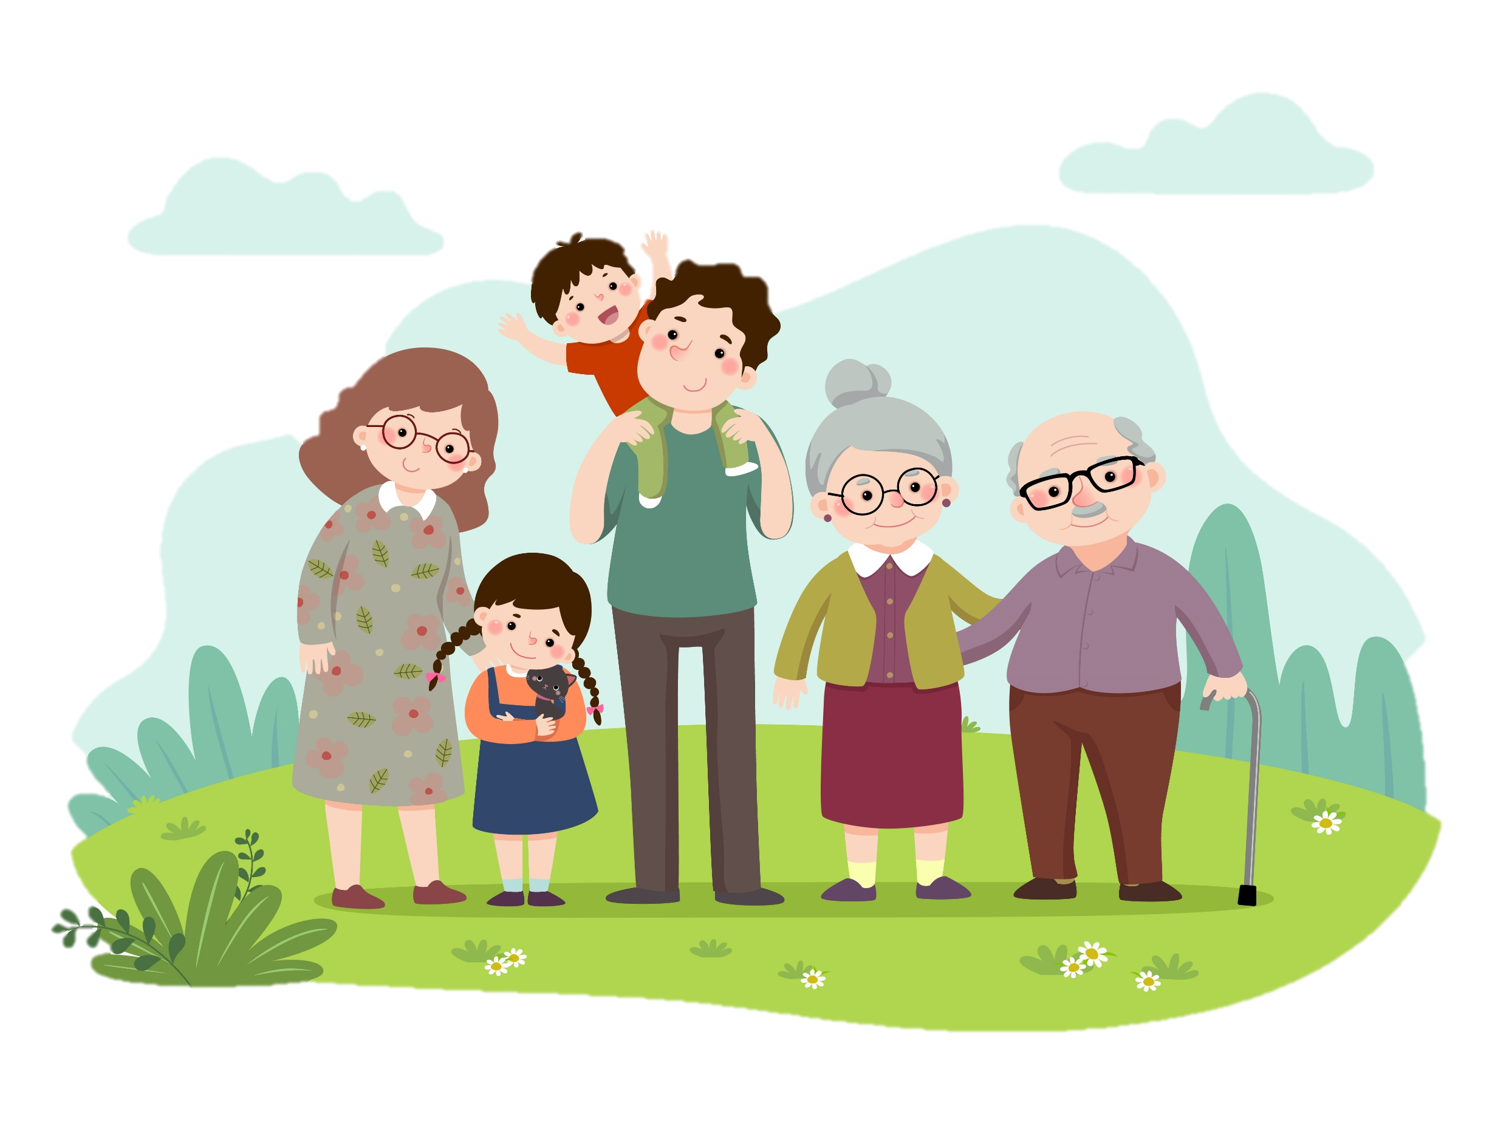

Slide 8
Thứ Hai ngày 5 tháng 5 năm 2025

Slide 10
1
Viết tỉ số của a và b (theo mẫu):

Slide 11
a) Tỉ số của 21 và 100 viết là 21: 100 hay $\frac{21}{100}$
b) Tỉ số của $\frac{1}{2}$ và $\frac{3}{4}$ viết là $\frac{1}{2}$ : $\frac{3}{4}$ hay $\frac{2}{3}$
c) Tỉ số của 1,2 và 2,5 viết là 1,2 : 2,5 hay $\frac{12}{25}$

Slide 12
2
a) Viết số thập phân dưới dạng tỉ số phần trăm:
71 %
5,2 %
968 %

Slide 13
2
c) Tìm tỉ số phần trăm của 3 và 15.
Tỉ số phần trăm của 3 và 15 là:
3 : 15 × 100% = 20%

Slide 14
2
d) Tìm 2,5% của 164.
2,5% của 164 là 164 × 2,5 : 100 = 4,1

Slide 15
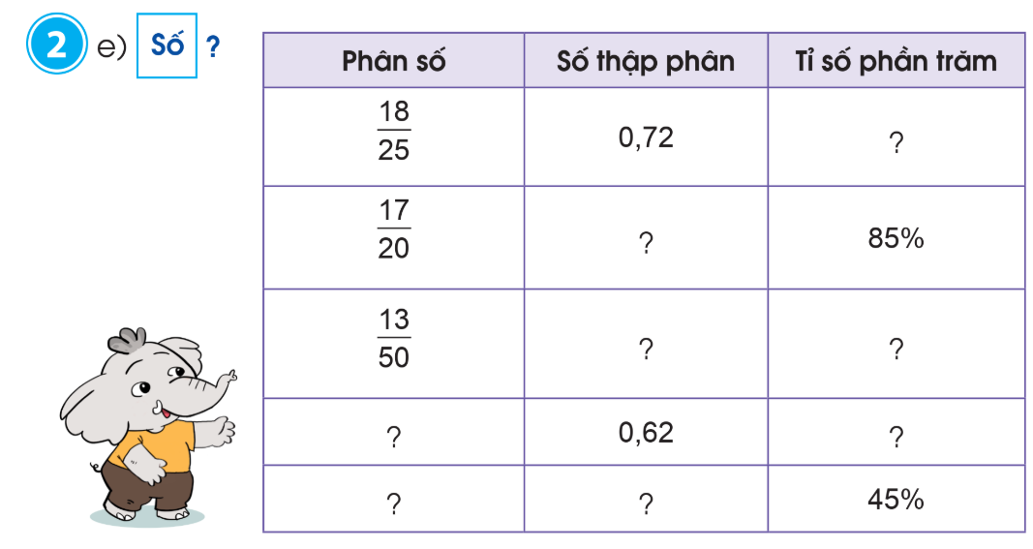
72 %
0,85
0,26
26 %
$$\frac{31}{50}$$
62 %
$$\frac{9}{20}$$
$$0,45$$

Slide 16
3
Lớp 5A có 40 học sinh, trong đó 7,5% thuận tay trái và số còn lại thuận tay phải.
a) Tìm tỉ số phần trăm số học sinh thuận tay phải của lớp 5A.
b) Tính số học sinh thuận tay phải của lớp 5A.
Bài giải:
a) Tỉ số phần trăm số học sinh thuận tay phải của lớp 5A là:
100% – 7,5% = 92,5%
b) Số học sinh thuận tay phải của lớp 5A là:
40 × 92,5 : 100 = 37 (học sinh)
Đáp số: a) 92,5%
b) 37 học sinh

Slide 18
Lớp mình có 30 bạn trong đó có 15 bạn nữ. Tìm tỉ số phần trăm của HS nữ và HS nam.
Số học sinh nam là:
30 – 15 = 15 (bạn)
Tỉ số phần trăm của học sinh nữ và học sinh nam là:
15 : 30 x 100 = 50 %
Đáp số: 50 %

